Slide 1
脉冲宽度调制(PWM)

Slide 2

PWM 简介
脉冲宽度调制（PWM，Pulse-Width Modulation），也简称为脉宽调制，它使用了微处理器的数字输出来实行对模拟电路的控制，这种技术被广泛应用在广泛应用在从测量，通信，控制，变换等各种领域中。
在PWM中，电压或电流源是以一种通或断的重复脉冲序列形式被加到模拟负载上去的。通的时候即是直流供电被加到负载上，断的时候即是供电被断开。在给定的任何时刻，满幅值的直流供电要么完全有，要么完全无，只有0和1两种状态，所以PWM信号是数字的。在脉宽调制(PWM)中，我们使用高分辨率计数器来调制PWM输出方波的占空比，从而可以对模拟信号电平进行编码。

Slide 3
占空比
占空比(Duty Cycle)在电信领域中有如下含义：在一串理想的脉冲周期序列中（如方波），正脉冲的持续时间与脉冲总周期的比值。占空比是指高电平在一个周期之内所占的时间比率。如果方波所占比例为20%，即占空比为0.2，说明正电平所占时间为0.2个周期。
PWM模块通过调整方波的占空比来模拟各种各样的波形，理论上当带宽足够时，PWM可以模拟出任意波形出来。

Slide 4
死区
死区时间一般是指控制不到的时间域。在变频器里一般是指功率器件输出电压、电流的“0”区，在传动控制里一般是指电机正反向转换电压、电流的过零时间。
在PWM中，死区时间是在输出时，为了使H桥或半H桥的上下管不会因为开关速度问题发生同时导通而设置的一个保护时段。通常也指PWM的响应时间。

Slide 5
PWM 做数模转换
PWM可以输出周期固定，脉宽可控的脉冲波形，加上低通滤波器后，PWM可以将数字信号转换成模拟信号。
PWM含有两种信号，一种叫做载波信号，一种叫做调制信号。载波信号控制的是开关器件的开关频率，调制信号控制的是所需要的输出信号。由于载波信号的频率远大于调制信号，所以如果输出接上低通滤波器之后，滤除频率较高的载波，就剩下了频率较低的调制信号。如果输入调制信号是正弦波即每个周期的脉宽是按照正弦波的规律变化，则经过低通滤波器后即可得到正弦波形。

Slide 6
实验板上的PWM资源
Stellaris 系列 ARM提供了 4个 PWM 发生器模块和一个控制模块。每个 PWM 发生器模块包含 1个定时器、2个比较器、1个 PWM 信号发生器、1个死区控制器，以及一个中断/ADC 触发选择器。
每个PWM 发生器模块产生两个 PWM 信号，4个PWM发生器一共生成8个信号PWM 0, PWM 1，PWM 2，PWM 3, PWM 4, PWM 5, PWM 6，PWM7，他们分别又PWM_GEN0, PWM_GEN1, PWM_GEN2, PWM_GEN3 产生。在这些PWM信号输出到管教之前，还有一个PWM输出控制器，控制各个PWM发生器生成信号的输出。
同时Stellaris系列ARM单片机的PWM模块还具有死区控制功能，可以对PWM信号发生器产生的信号进行死区生成，满足用户的需要。

Slide 7
PWM定时器和比较器
PWM定时器用来触发PWM信号发生器产生PWM信号。板上的PWM 定时器有两种工作模式：递减计数模式和先递增后递减计数模式。在递减计数模式中，定时器从设定的数值开始倒数，计数到零时又返回到设定数值并继续递减计数。在先递增后递减计数模式中，定时器从 0 开始往上计数，一直计数到装载值，然后从设定值递减到零，接着再递增到装载值，由此往复。通常，递减计数模式用来产生左对齐或右对齐的 PWM信号，而先递增后递减计数模式用来产生中心对齐的 PWM 信号。
板上的每个PWM 发生器包含两个比较器，用于监控计数器的值。当比较器的值与计数器的值相等时，比较器输出宽度为单时钟周期的高电平脉冲。在先递增后递减计数模式中，比较器在递增和递减计数时都要进行比较，因此必须通过计数器的方向信号来限定。这些限定脉冲在生成PWM 信号的过程中使用。

Slide 8
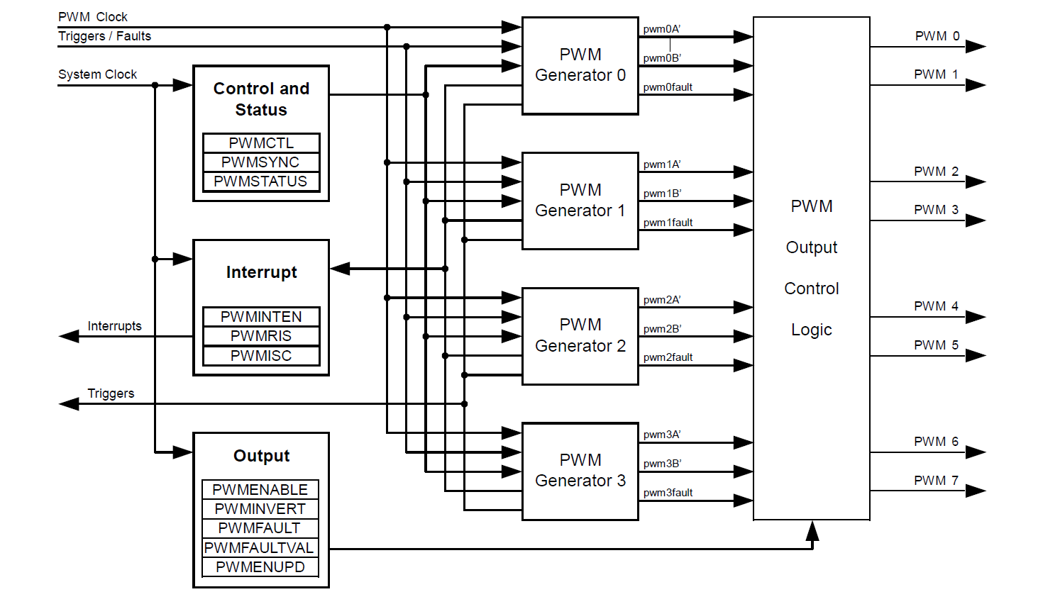
PWM 模块框图

Slide 9
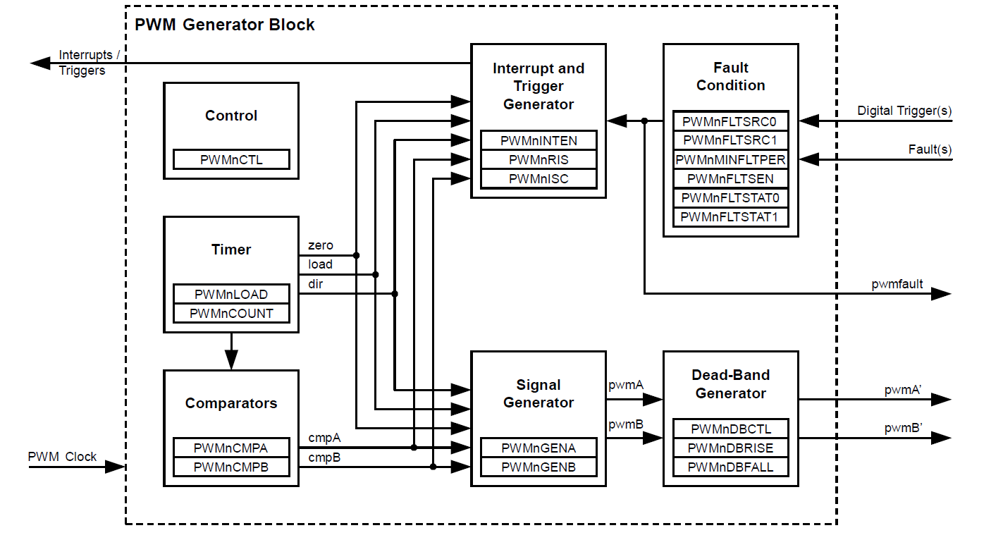
PWM发生器模块

Slide 10
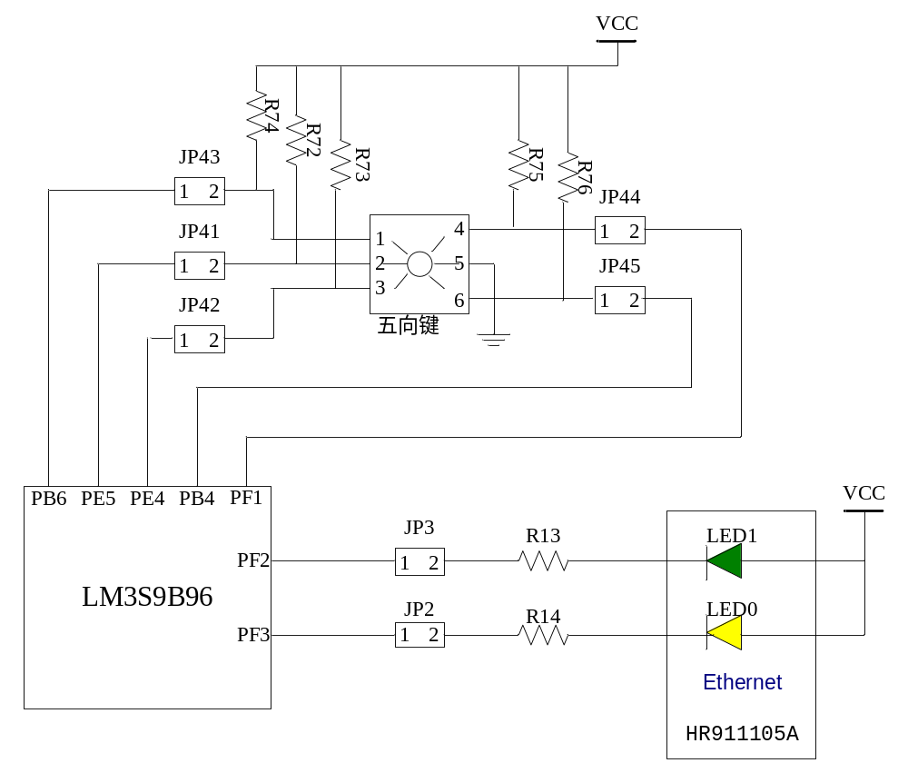

原理电路图

Slide 11
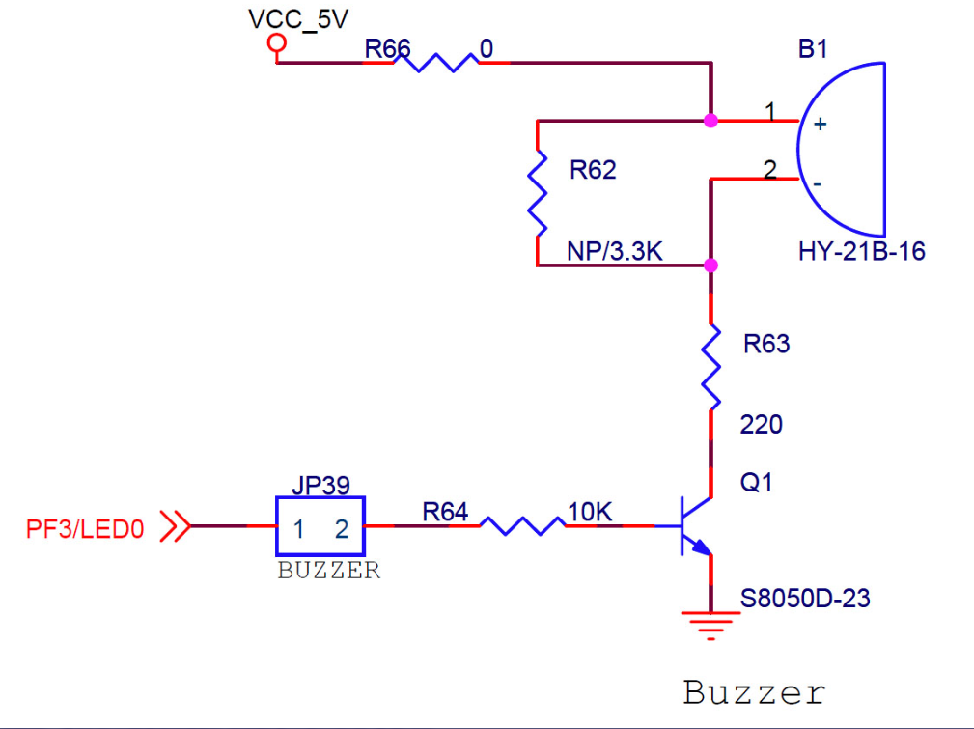
BUZZER 原理电路

Slide 12
谢 谢！

